Slide 1
คณะวิศวกรรมศาสตร์ มหาวิทยาลัยหอการค้าไทย
ผศ.เฉลิมชนม์ ไวศยดำรง
ออกแบบและสร้างฐานข้อมูล
วิเคราะห์ข้อมูลด้วยภาษา SQL
โหลเอกสารและไฟล์ที่ใช้ในการสอน
https://github.com/chalermchonv/UTCC_ENGINEERING

Slide 2
จุดประสงค์ในการออกแบบฐานข้อมูล
ลดความซ้ำซ้อนของข้อมูล ลดความผิดพลาดในการกรอกข้อมูล
เพื่อความรวดเร็วในการ เพิ่ม แก้ไข ลบและ ค้นหาข้อมูล
เพื่อความถูกต้องและน่าเชื่อถือของข้อมูล
เพื่อสามารถกำหนดความปลอดภัยในการใช้งานร่วมกัน
ข้อมูลที่จัดเก็บต้องเป็นอิสระต่อการใช้งานร่วมกัน
คณะวิศวกรรมศาสตร์ มหาวิทยาลัยหอการค้าไทย - ผศ.เฉลิมชนม์ ไวศยดำรง

Slide 3
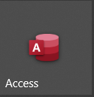
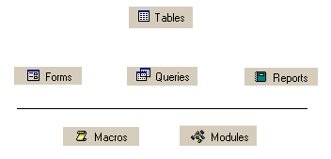
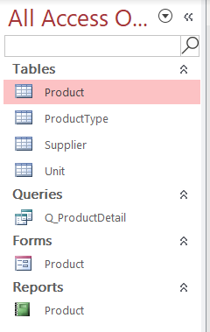
Table (ตาราง) : แหล่งเก็บข้อมูลข้อความ ภาพ เสียง ฯลฯ
Query (ตารางเสมือน) : การเชื่อมตาราง แสดงข้อมูลโดยกำหนดเงื่อนไข
Form (แบบฟอร์ม) : ส่วนติดต่อกับผู้ใช้ กรอก แสดง แก้ไขข้อมูลจากตารางหรือตารางเสมือน
Report (รายงาน) : แสดงข้อมูลจากตาราง ตารางเสมือน หรือแบบฟอร์มทางเครื่องพิมพ์
Macro (ชุดคำสั่ง) : สร้างคำสั่งการทำงานที่ใช้งานซ้ำ ๆ
Module (โปรแกรมย่อย) : Visual Basic For Application (VBA)
คณะวิศวกรรมศาสตร์ มหาวิทยาลัยหอการค้าไทย - ผศ.เฉลิมชนม์ ไวศยดำรง

Slide 4
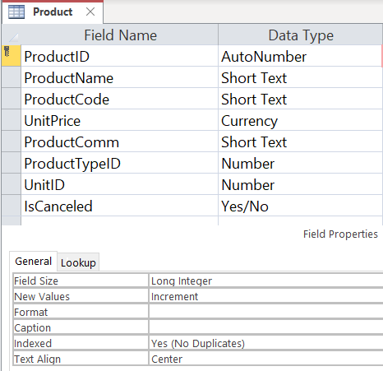
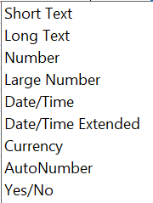
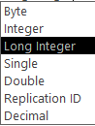
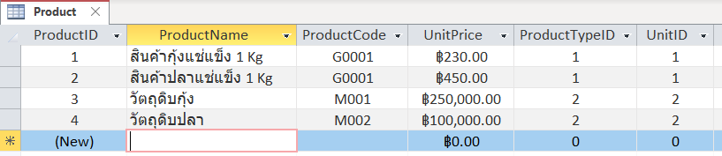
กำหนดขนาดข้อความ
การสร้างตาราง (Table)
กำหนดชนิดตัวเลข
ฟิลด์ Field
เรครอด์ Record
วันที่ เวลา
เงิน ไม่ปัด เศษ
รหัสเลข อัตโนมัต
การทำงานกับตาราง
เพิ่มข้อมูล
แก้ไข
ลบ
ค้นหา
ฟิลด์ Field คอล์มข้อมูล
เรครอด์ Record บรรทัดข้อมูล
Primary Key
คณะวิศวกรรมศาสตร์ มหาวิทยาลัยหอการค้าไทย - ผศ.เฉลิมชนม์ ไวศยดำรง

Slide 5
Student
-StudentCode,StudentName,EntranceYear
Course
- CourseCode,CourseName
Teacher
- TeacherCode,TeacherName
OpenCourse
-CourseID, CourseCode, TeacherCode, StartDate, EndDate, EduYear
OpenCourseDetail
- CourseID,StudentCode,Grand,Score

Slide 6
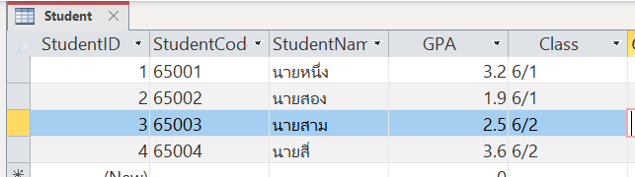
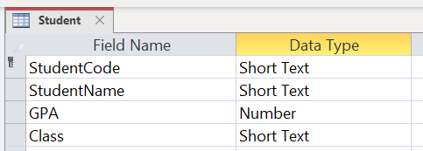
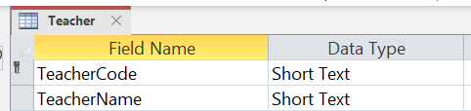
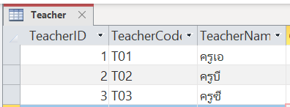
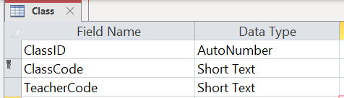
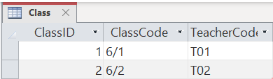
Lab P.2.1

Slide 7
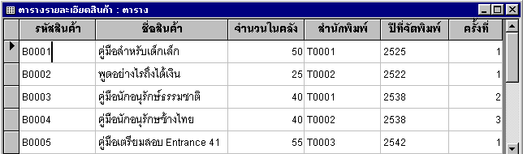
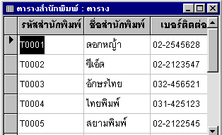
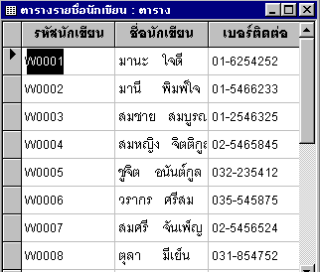
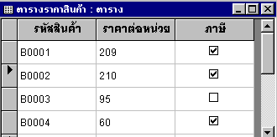
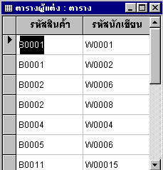
ตัวอย่างฐานข้อมูลของร้านขายหนังสือ
ตารางหนังสือที่จัดพิมพ์
Primary Key
One to One
ตารางราคาหนังสือที่จัดพิมพ์
One to Many
Many to Many
ตารางสำนักพิมพ์
ตารางผู้แต่งหนังสือ
ตารางนักเขียน
Foreign Key
Composite Key

Slide 8
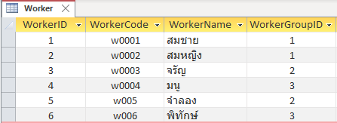
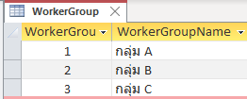
ชนิดคีย์ในฐานข้อมูล
คณะวิศวกรรมศาสตร์ มหาวิทยาลัยหอการค้าไทย - ผศ.เฉลิมชนม์ ไวศยดำรง
Primary Key
Candidate Key
Composite Key
Foreign Key
Primary Key
Candidate Key
Foreign Key
Primary Key

Slide 9
Relationships
คณะวิศวกรรมศาสตร์ มหาวิทยาลัยหอการค้าไทย - ผศ.เฉลิมชนม์ ไวศยดำรง
One to One
One to Many
Many to Many
1 1
n 1

Slide 10
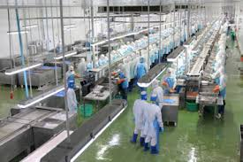
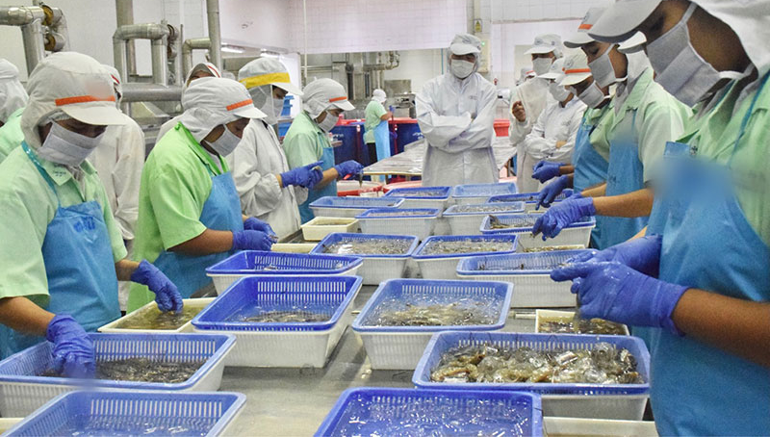
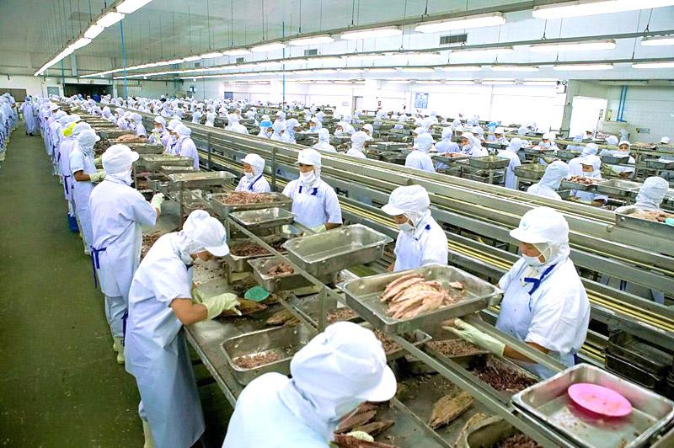

Slide 11
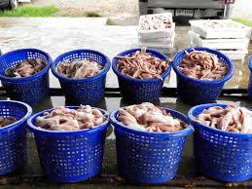



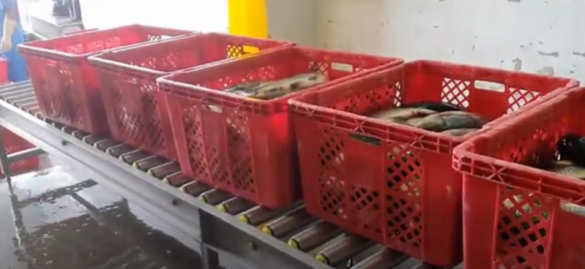
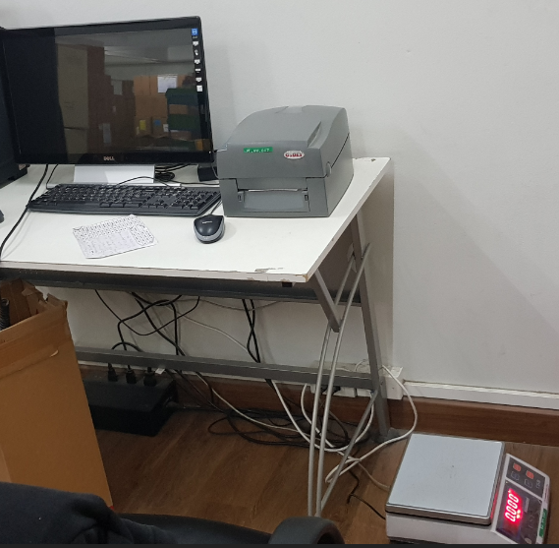
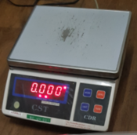

Slide 12
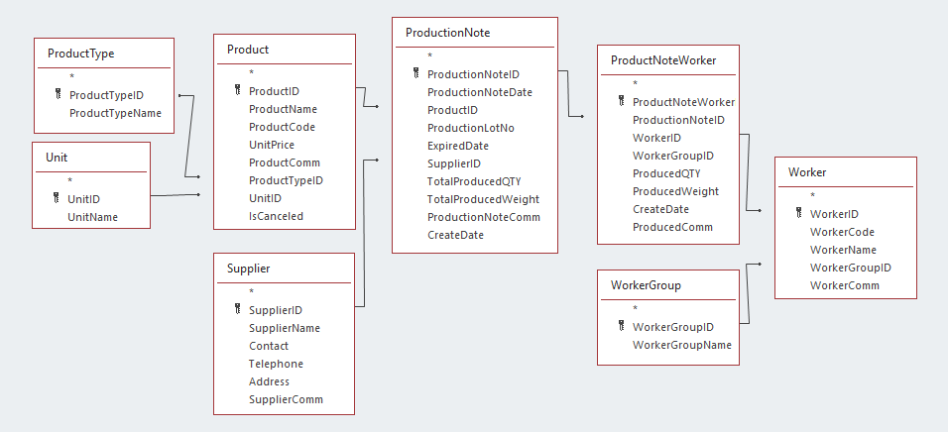
Production Note
คณะวิศวกรรมศาสตร์ มหาวิทยาลัยหอการค้าไทย - ผศ.เฉลิมชนม์ ไวศยดำรง

Slide 13
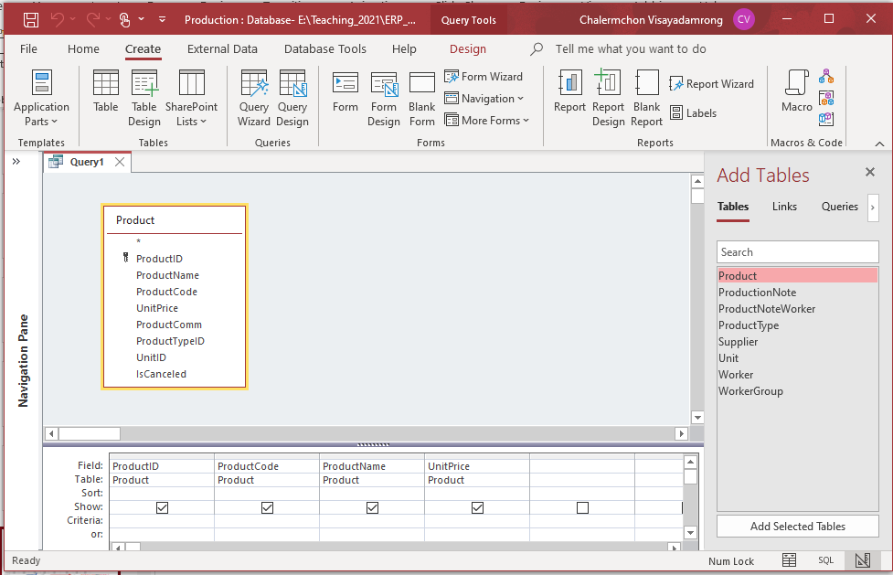
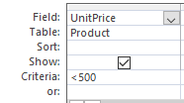
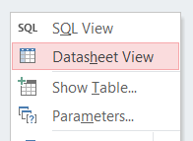

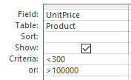
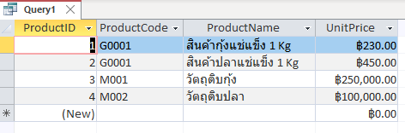

การแสดงข้อมูลด้วยเงื่อนไขตัวเลข

Slide 14
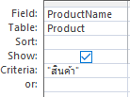
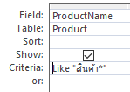

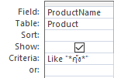

การแสดงข้อมูลด้วยเงื่อนไขตัวอักษร
“สินค้า”
= “สินค้า”
เท่ากับคำที่ค้นหา
Like “สินค้า*”
ขึ้นต้นด้วย
Like “*กุ้ง*”
อยู่ระห่างคำหัวท้าย

Slide 15
Lab1

Slide 16
Lab2

Slide 17
Lab3
“สินค้า”
= “สินค้า”
เท่ากับคำที่ค้นหา

Slide 18
Lab4
ขึ้นต้นด้วยคำว่าสินค้า
Like "สินค้า*"

Slide 19
Lab5
กุ้งอยู่ระห่างคำหัวท้าย
Like “*กุ้ง*”

Slide 20
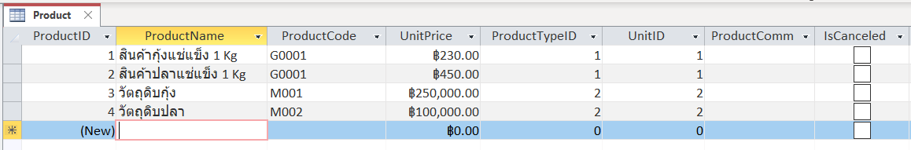
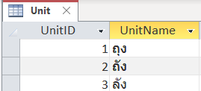
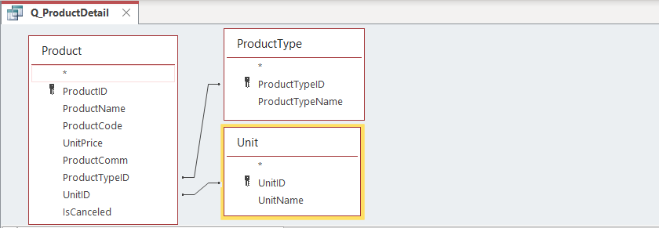
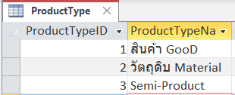
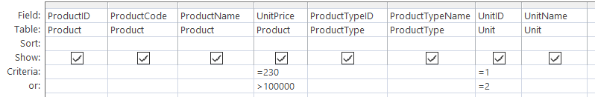
การกำหนดเงื่อนไขที่ซับซ้อน
OR
(UnitPrice < 500 AND UnitID = 1 )
(UnitPrice > 100,000 AND UnitID = 2 )
(UnitPrice < 500 AND UnitID = 1 ) OR (UnitPrice > 100,000 AND UnitID = 2 )

Slide 21
Lab6
Criteria: (UnitPrice = 230 AND UnitID = 1 )
OR : (UnitPrice > 100,000 AND UnitID = 2 )

Slide 22
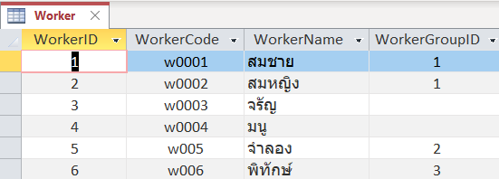
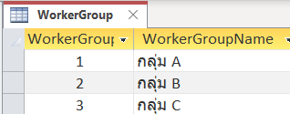
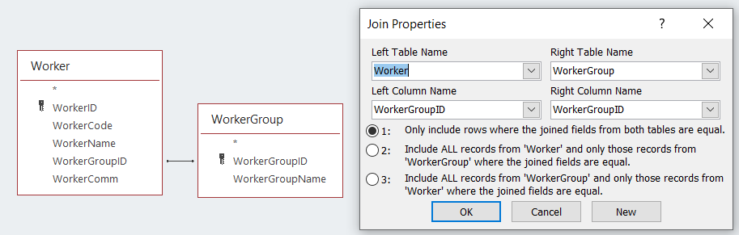
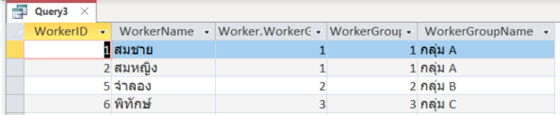
การเชื่อมโยงข้อมูลระหว่างตาราง (Left/Right Join Table)

Slide 23
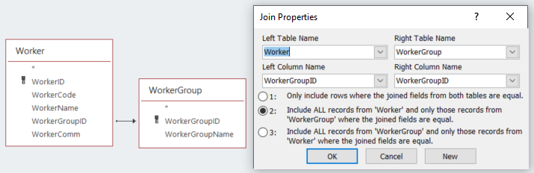
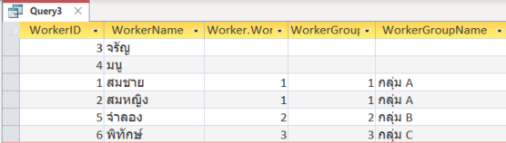

Lab7
การกำหนดข้อมูลทั้งหมดจากตาราง Worker
(Join Table)
Is Null

Slide 24
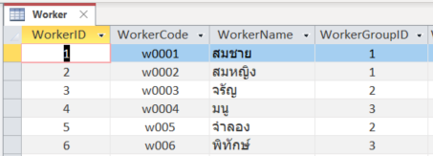

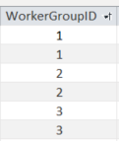
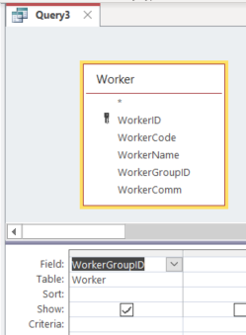



การจัดกลุ่มข้อมูล (Group By)

Slide 25


Slide 26





Lab8
การคำนวนในกลุ่มข้อมูล (Group By)

Slide 27



Slide 28


Lab9

Slide 29


Lab 10

